Slide 1


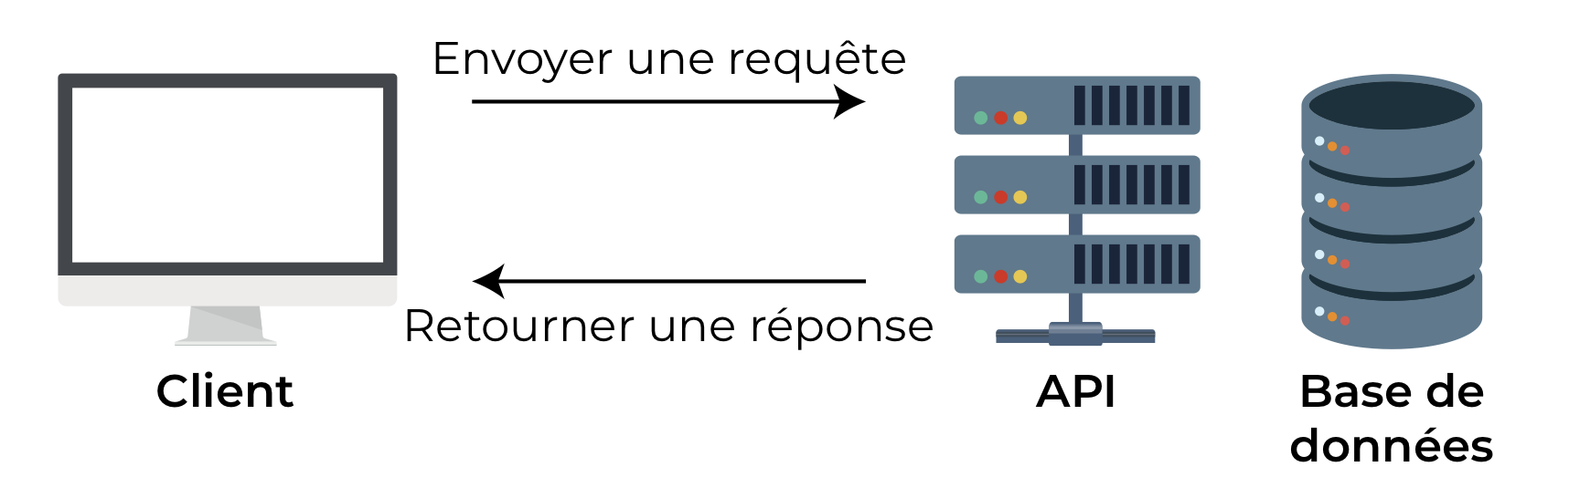

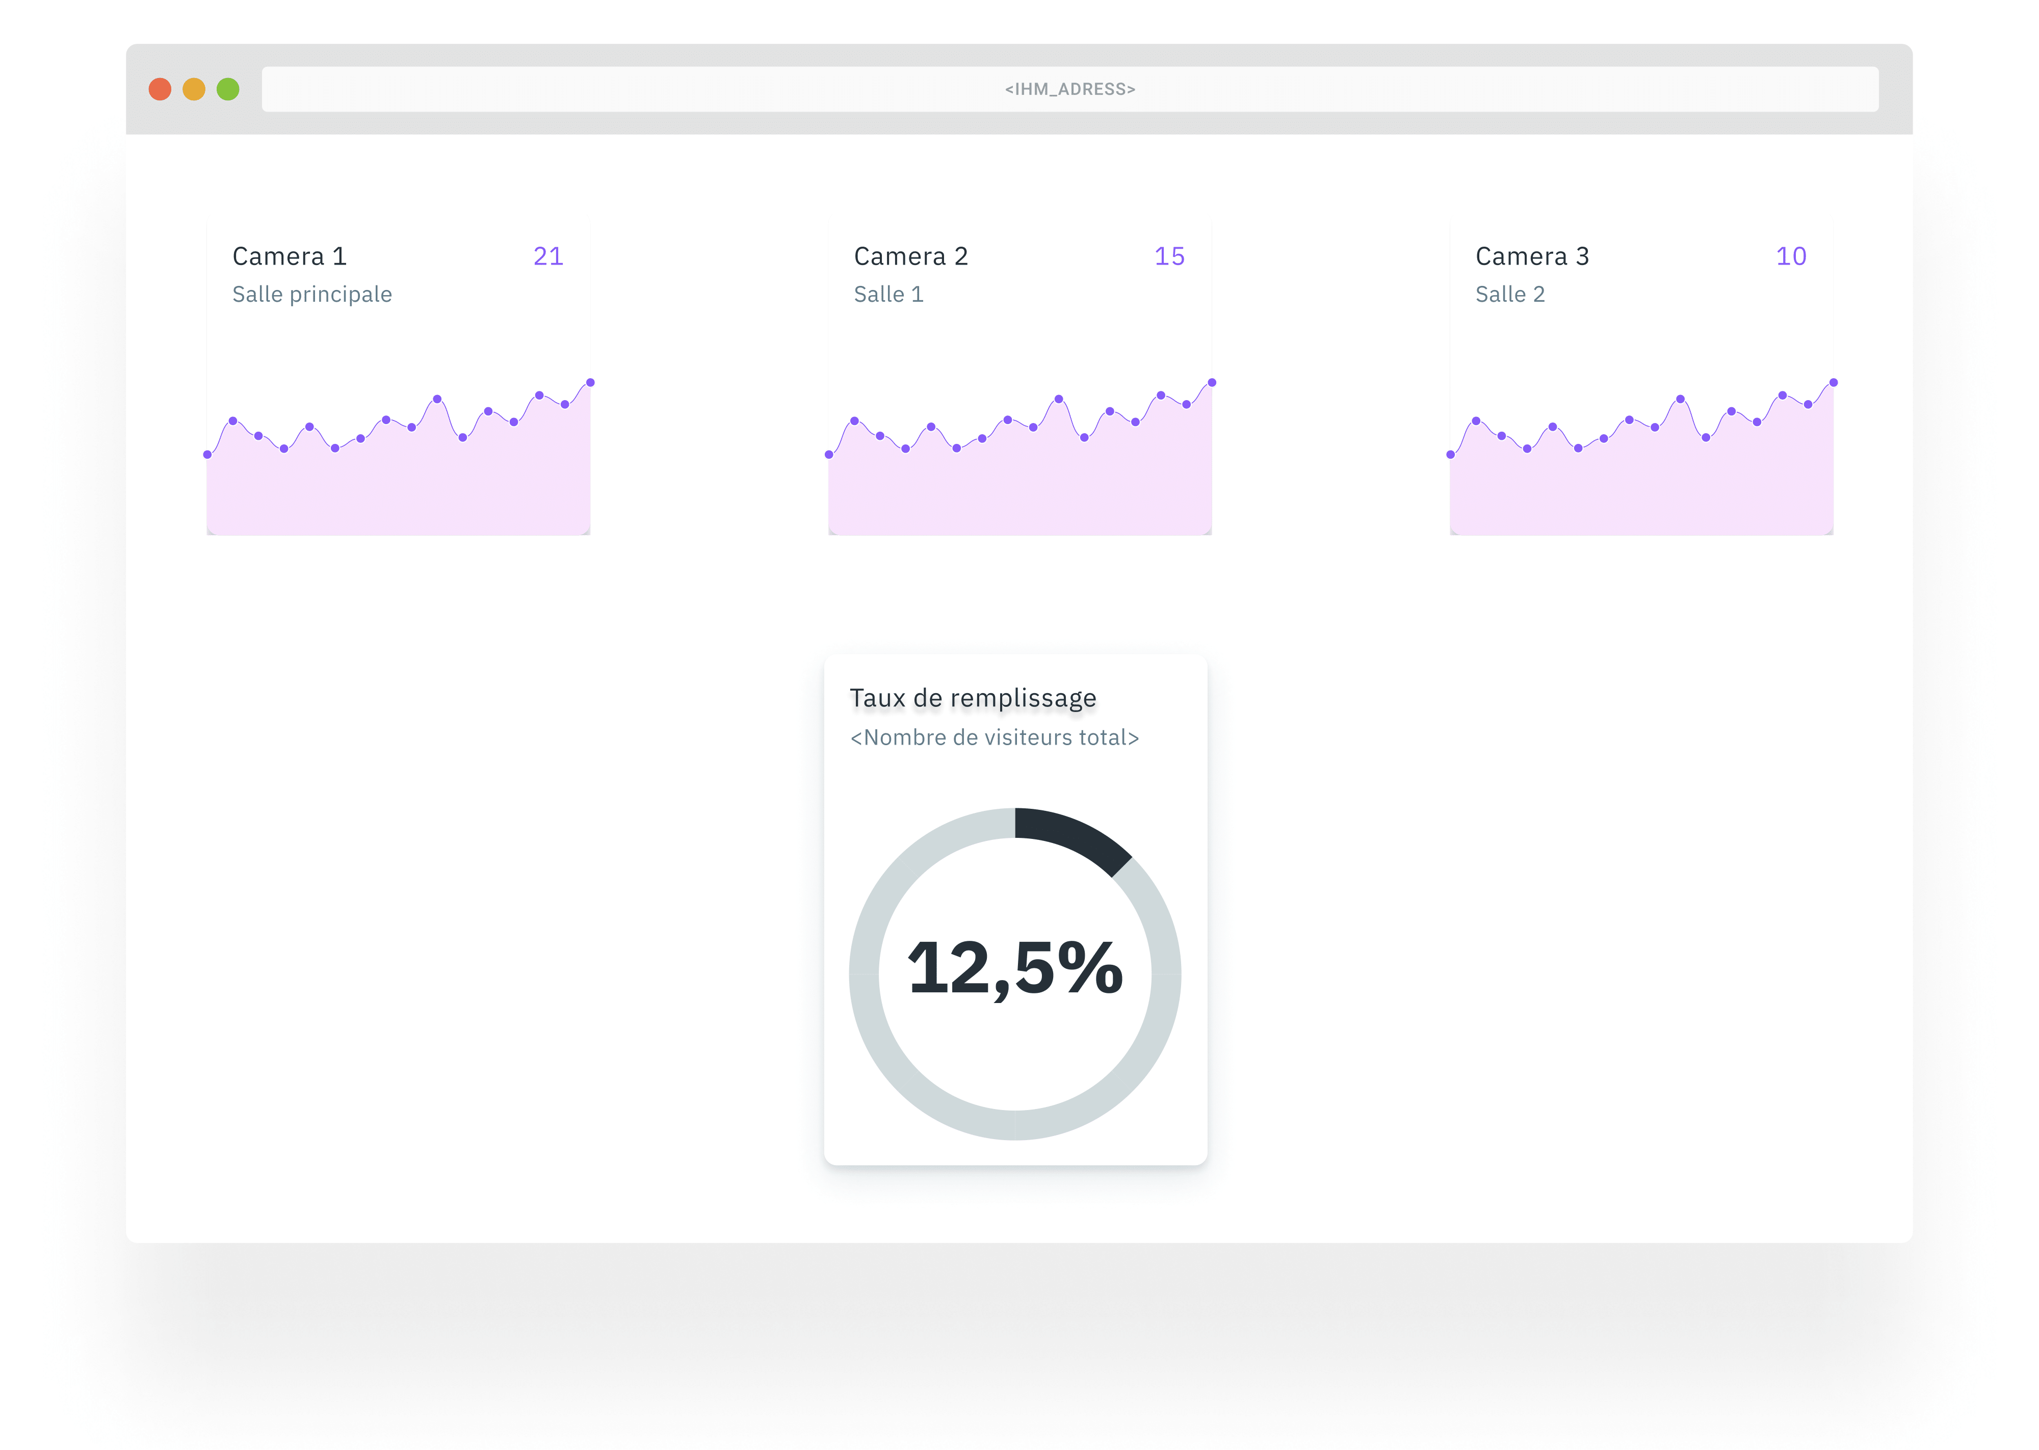
Requête HTTP
POST, PUT, DELETE, GET
INSERT, UPDATE, DELETE
HTML + CSS
JSON
Utilisateur
Serveur de l’IHM
API
BDD

